Slide 1

Тестирование функциональности веб-приложений
Проверка работы основных функций приложения через UI интерфейс на примере работы с сообществами сайта VK.com
1

Slide 2

Дридзо Людмила
Давайте знакомиться!
Ручное тестирование, 2022
Санкт-Петербург
Окончила СПб колледж Телекоммуникаций им.Кренкеля. Специальность Радиосвязь, Радиовещание и Телевидение
2
Notes:
Стандартный слайд знакомства. Не меняем его, меняем текст в нем.

Slide 3

Современные веб-приложения - это сложные системы, объединяющие различные функции и компоненты. Тестирование функциональности веб-приложений играет ключевую роль, так как это зачастую единственный интерфейс, с которым взаимодействует пользователь и на основе которого, у клиента создается впечатление о системе в целом.
3

Slide 4



Выбор VK.com в качестве объекта исследования обусловлен его популярностью как одной из ведущих социальных платформ в мире.
Основные аргументы для выбора темы:
Популярность платформы
Знакомый интерфейс
Желание протестировать взаимодействие между различными частями платформы
Желание узнать функциональные возможности сообществ VK
4

Slide 5
Цель
Освоение современных методов ручного тестирования, технологий оценки и проверки работы основных функций приложения на примере работы с сообществами на портале vk.com
Задачи
1. Изучить литературу, касающуюся темы исследования;
2. Рассмотреть основные виды, типы и методы ручного тестирования веб-приложений для оценки качества веб-приложений;
3. Составить план ручного тестирования веб-приложения VK с использованием техник тест-дизайна;
4. Ознакомиться с основными принципами составления такой тестовой документации как чек-листы, тест-кейсы, тест-планы, баг-репорты;
5. Использовать современные инструменты для оценки качества веб-приложений
6. Выполнить ручное тестирование веб-приложения VK
5

Slide 6

Подготовка к ручному тестированию
Разработка тест-плана
Анализ функциональных требований
Составление чек-листов
Написание тест-кейсов
6

Slide 7

Разработка тест-плана
Входные/выходные условия
Риски
Временные рамки
6.1

Slide 8

Анализ функциональных требований
Было принято решение взять несколько устаревшее Техническое Задание по работе с сообществами, что приведет к неким не состыковкам ТЗ и реального исполнения функционала сайта.
По результатам анализа функциональных требований были выявлены характерные особенности каждого сообщества.
6.2

Slide 9
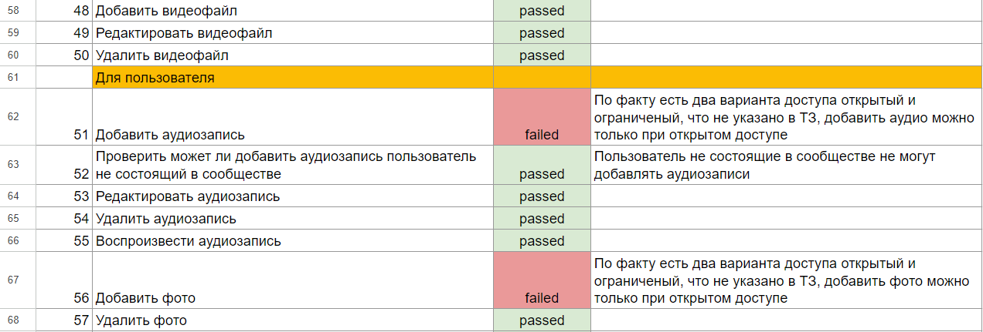
Составление чек-листа
По результатам анализа был составлен чек-лист
6.3

Slide 10
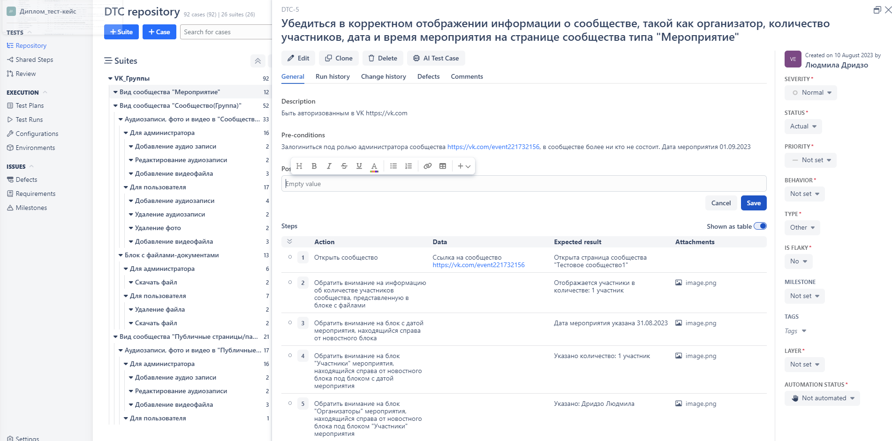
Написание тест-кейсов
Для удобства составления и хранения тест-кейсов была выбрана популярная платформа qase.oi
6.4

Slide 11
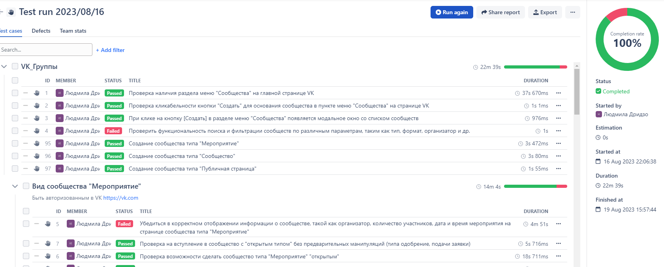
Выполнение тест-кейсов (тест-ран)
В соответствии с составленным тест-планом был создан тест-ран в qase.io.
Результаты прогона тестов были отмечены в тест-ране:
7

Slide 12
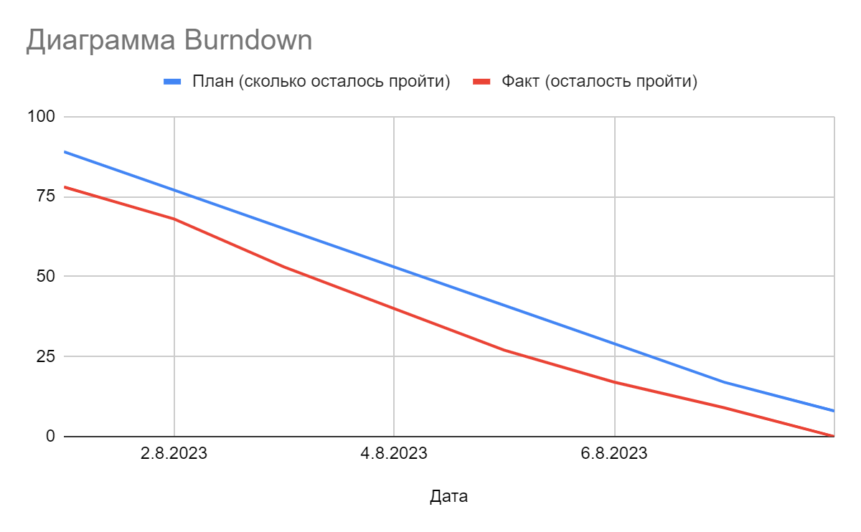
Выполнение тест-кейсов (Burndown chart)
8

Slide 13
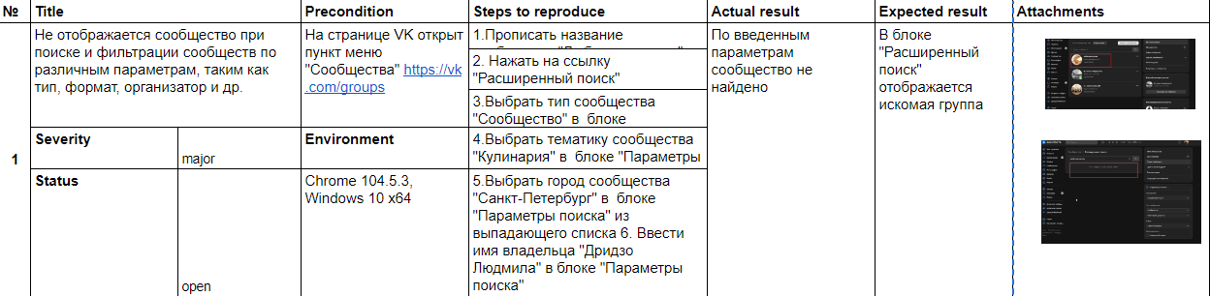
Заведение дефектов
9

Slide 14
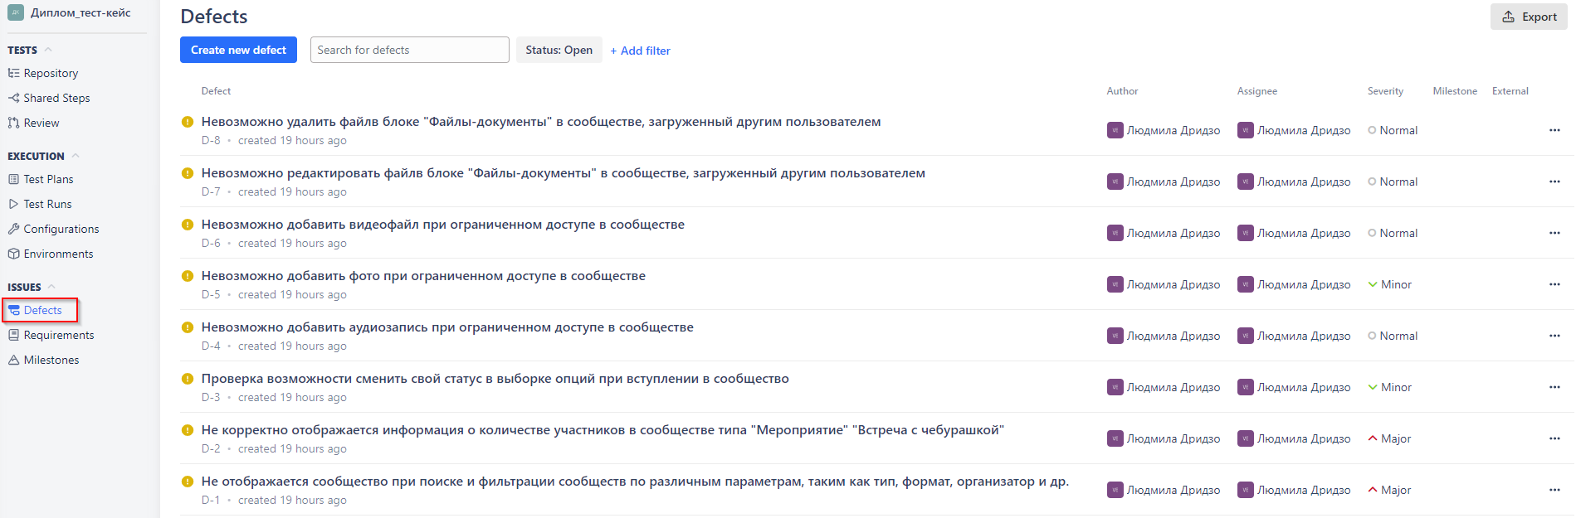
Общее количество дефектов в qase.oi
10

Slide 15
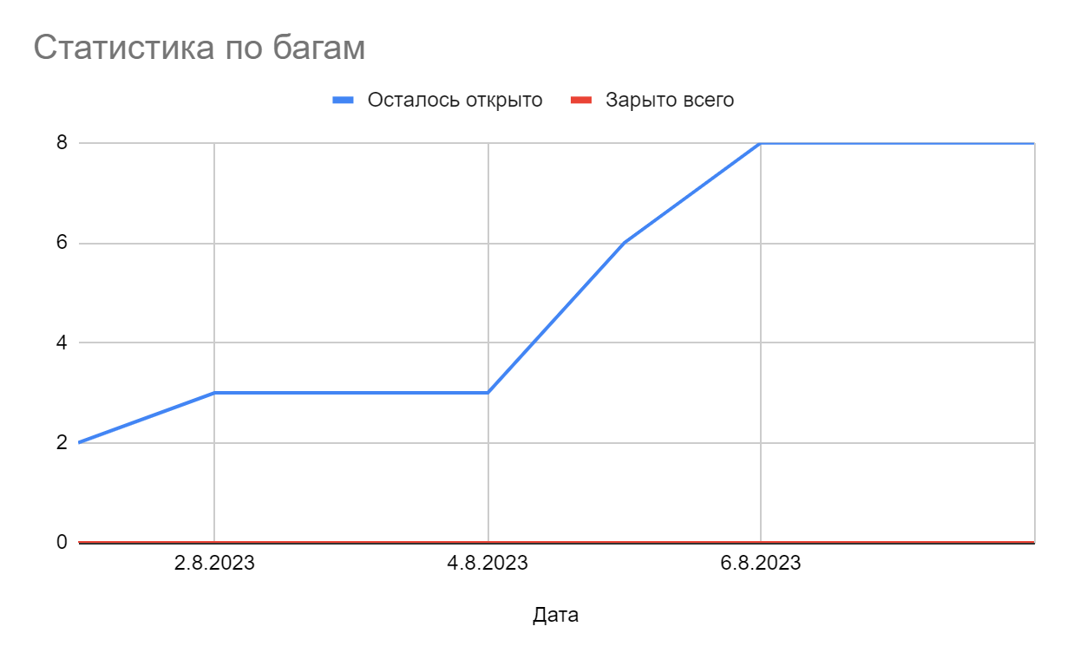
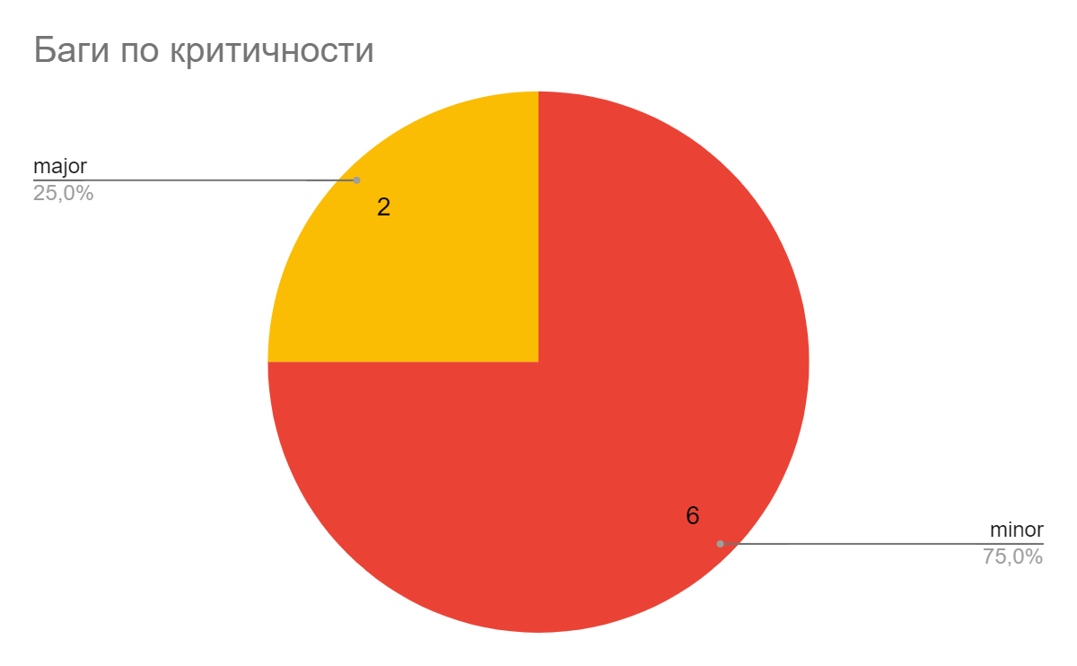
Cоставление баг-репорта
11

Slide 16

Итоги тестирования
Выполненные тесты:
1. Тестирование навигации
2. Тестирование поиска
3. Тестирование смены типа сообществ
4. Тестирование работы с контентом
Заключение:
Проведено функциональное тестирование веб-приложения "VK.com". В ходе тестирования было заведено 8 багов, 2 из которых с критичностью major и 6 minor. Исходя из полученных результатов тестирования, можно сделать вывод, что веб-приложение выполняет основные функции успешно. Критичные и блокирующие баги отсутствуют. Все заведенные дефекты имеют незначительную критичность. Объективно функционал работы с сообществами приложения работает стабильно.
12

Slide 17

Общий итог
Дипломный проект позволил ознакомиться с практическими аспектами тестирования функциональности веб-приложений. Он дал возможность применить полученные знания в области UI тестирования на практическом примере работы с сообществами на сайте VK.com, что способствует лучшему пониманию процесса тестирования и приобретению опыта в данной области.
13

Slide 18


